Slide 1
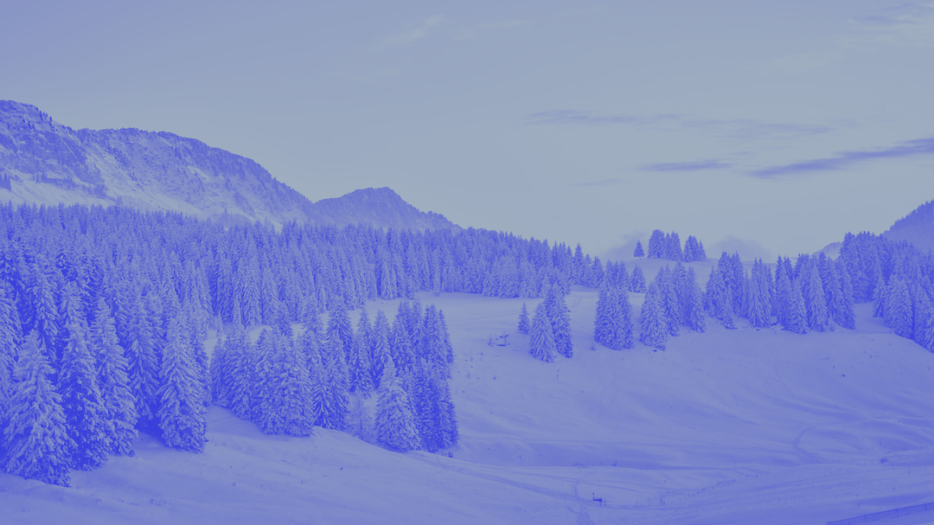
SNOW
БІЛЬШЕ ПОЛОВИНИ
НАСЕЛЕННЯ ЗЕМНОЇ КУЛІ
НІКОЛИ НЕ БАЧИЛА СНІГУ,
ХІБА ТІЛЬКИ
НА ФОТОГРАФІЯХ.

